Slide 1
Capítulo 15
El Control Local del
Comportamiento de Elección
Maximización Momentánea · Modelo de Mejoramiento
A. Bouzas · Aprendizaje y Comportamiento Adaptable: Principios y Modelos

Slide 2
Estructura del capítulo
I
El problema: ¿qué proceso genera la igualación?
II
Maximización Momentánea — predicción y refutación
III
Modelo de Mejoramiento — formalización y evidencia
IV
Síntesis, limitaciones y conexiones

Slide 3
Punto de partida: lo que sabemos del capítulo 14
Ley de Igualación (Herrnstein, 1961)
En equilibrio: T₁/T₂ = r₁/r₂
✓ Bien documentada y robusta — una de las regularidades más replicadas de la psicología experimental.
La pregunta que este capítulo responde:
¿Qué proceso momento a momento genera esa distribución en equilibrio?
Las descripciones del equilibrio (igualación, maximización global) no especifican el mecanismo que lleva al organismo hasta ese punto.

Slide 4
Un ejemplo cotidiano de elección concurrente
Dos fuentes de mensajes abiertas: correo electrónico y mensajería instantánea.
Correo electrónico
Mensajería instantánea
Llega de manera intermitente.
Cuanto más tiempo sin revisar,
más probable encontrar algo nuevo.
Igual: llega de forma impredecible.
Acumulación durante la ausencia.
No sostenible ignorarlo indefinidamente.
¿Qué regla sigue la persona para decidir cuándo cambiar de una fuente a la otra?
En ningún caso la atención continua a una sola fuente es sostenible: eventualmente la otra se vuelve suficientemente atractiva.

Slide 5
Dos reglas posibles para cambiar de opción
Maximización Momentánea (Shimp, 1969)
Cambiar cuando la probabilidad de encontrar un mensaje nuevo en la alternativa supera a la probabilidad en la opción actual.
→ En cada instante: ir a donde p_i es mayor.
1
Mejoramiento (Herrnstein & Vaughan, 1980)
Estimar la tasa reciente de mensajes en cada canal y redistribuir la atención para igualar esas tasas locales.
→ Moverse hacia la opción con mayor tasa local de refuerzo.
2
Las dos reglas producen el mismo resultado agregado (igualación), pero mediante mecanismos diferentes y con predicciones distintas sobre la conducta momento a momento.

Slide 6
Conceptos clave: variable de decisión y regla de respuesta
Todo modelo de elección debe especificar dos cosas:
Variable de decisión
Regla de respuesta
¿Qué compara el organismo?
Ej. en kinesis: diferencia en concentración de glucosa.
¿Qué hace con el resultado de esa comparación?
Ej. en kinesis: nado recto si la diferencia es positiva.
Modelo | Variable de decisión | Regla de respuesta
Max. Momentánea | p_i : prob. instantánea de reforzador disponible | Elegir opción con p_i máxima
Mejoramiento | ρ_i : tasa local de refuerzo r_i/T_i | Moverse hacia mayor tasa local
La diferencia en la variable de decisión es lo que el experimento puede detectar.

Slide 7
SECCIÓN I
Maximización Momentánea
Shimp (1969) — predicción y evaluación empírica
Capítulo 15 · Aprendizaje y Comportamiento Adaptable

Slide 8
La estructura del programa de intervalo variable (IV)
¿Por qué la probabilidad de encontrar el reforzador crece con el tiempo de ausencia?
1
El reloj del IV corre continuamente, incluso mientras el organismo atiende la otra opción.
2
Cuando el intervalo programado se completa, el reforzador queda armado — disponible esperando.
3
La probabilidad de encontrarlo disponible al llegar crece con el tiempo de ausencia.
4
Si el organismo visita con suficiente frecuencia, puede recolectar casi todos los reforzadores disponibles.
P(reforzador disponible) = 1 − e^(−λ · t) donde λ = tasa del programa y t = tiempo sin visitar

Slide 9
El modelo de Shimp (1969): maximización momentánea
Proposición central
En cada oportunidad de respuesta, el organismo computa p_i — la probabilidad instantánea de que el reforzador esté disponible en la opción i — y responde a la alternativa con p_i más alta.
Variable de decisión: p_i (probabilidad instantánea de reforzador disponible)
Regla de respuesta: elegir argmax_i { p_i }
Igualación como resultado emergente
Shimp verificó por simulación: si el organismo siempre va hacia donde p_i es máxima, la distribución de tiempo entre opciones refleja en promedio la proporción relativa de reforzadores → igualación emerge de la regla local.
La pregunta empírica: ¿siguen los organismos reales este algoritmo?

Slide 10
Protocolo experimental: programa concurrente IV-IV de ensayos discretos
Los programas de ensayos discretos permiten operacionalizar con precisión las secuencias de elección.
1
2
3
Oportunidad de respuesta
Intervalo entre ensayos
Siguiente ensayo
Presentación breve de dos alternativas.
El organismo elige una con una sola respuesta.
Los programas de intervalo siguen corriendo.
El reforzador queda armado si el intervalo se completa.
Nueva oportunidad de respuesta.
Cada respuesta adicional a la misma tecla incrementa
la ausencia de la alternativa.
→
→
Predicción operacionalizable del modelo:
La probabilidad de cambiar de opción debe aumentar con el número de elecciones consecutivas de la misma alternativa, siguiendo el ritmo al que crece p(reforzador disponible).
Experimento clave: Nevin (1969) — programa concurrente IV-IV con palomas, sesiones extensas.

Slide 11
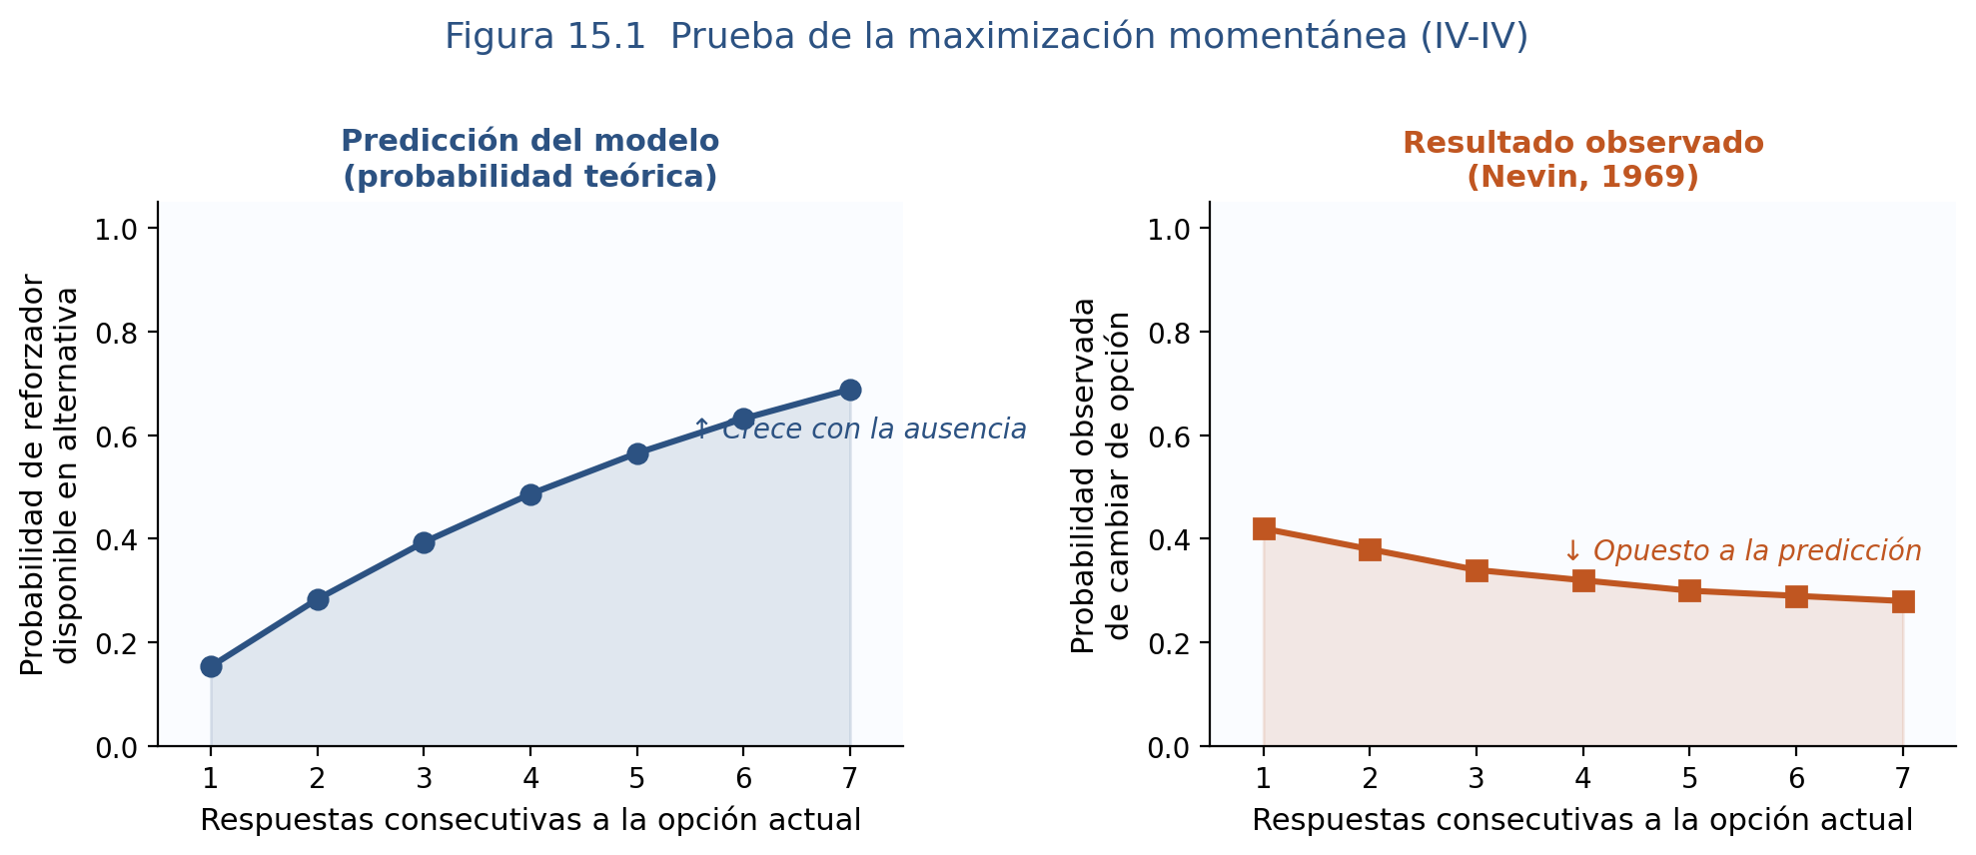
Resultado de Nevin (1969): predicción vs. conducta observada

Slide 12
Primer hallazgo: la conducta no sigue la probabilidad de refuerzo
Lo que predice el modelo:
P(cambiar de opción) debe crecer con el número de ensayos consecutivos a la misma alternativa, siguiendo la curva creciente de P(reforzador disponible).
Lo que observó Nevin (1969):
La probabilidad de cambiar tendió a DISMINUIR con el número de respuestas consecutivas — curva plana o decreciente — directamente contraria a la predicción.
Conclusión: Los organismos no responden a la probabilidad instantánea de refuerzo. La predicción central del modelo de maximización momentánea es falsa.
El resultado sugiere que el comportamiento de elección incorpora una inercia que el modelo no contempla.

Slide 13
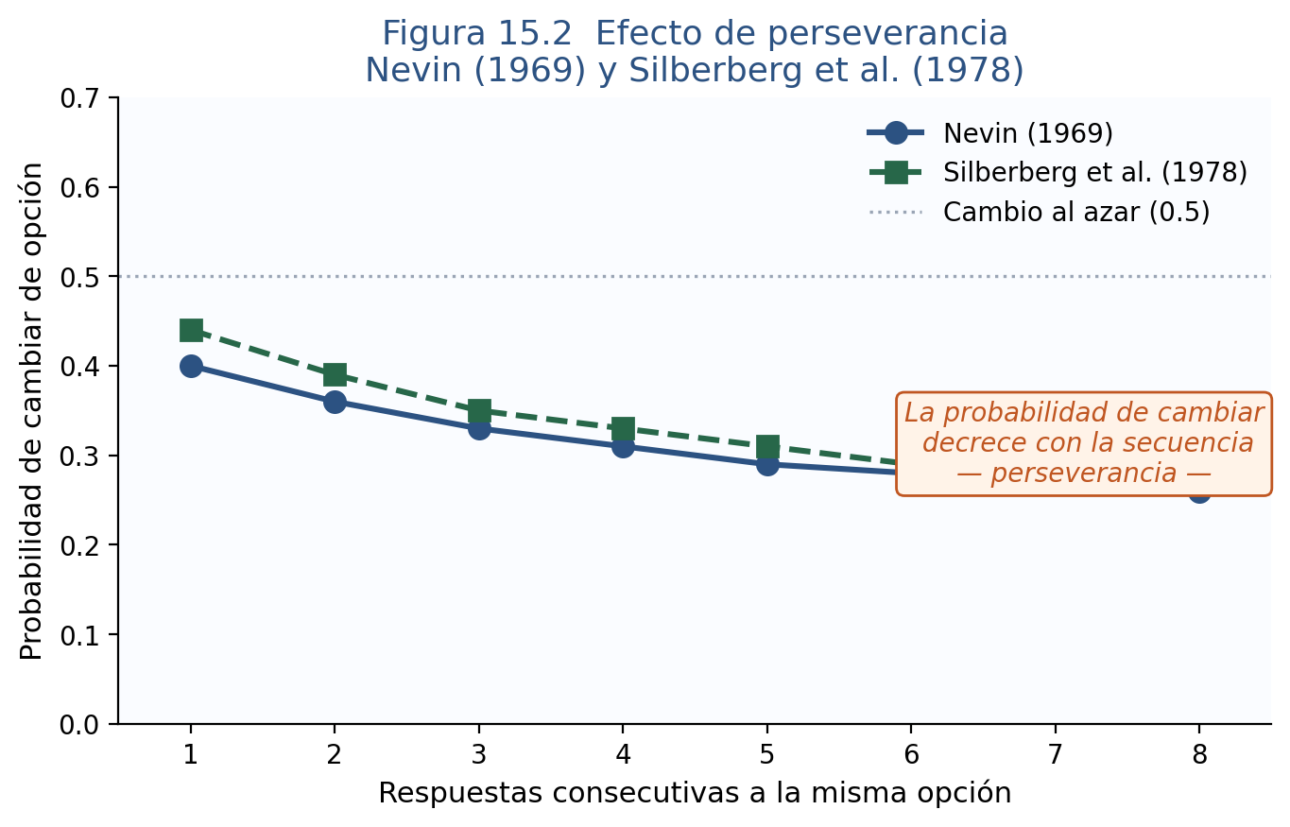
Segundo hallazgo: efecto de perseverancia
Reanálisis de Nevin (1979) sobre datos propios + Silberberg et al. (1978)
Patrón observado:
La probabilidad de repetir una elección era alta e independiente de si esa respuesta había sido reforzada en el ensayo anterior. Los organismos tendían a PERMANECER en la opción elegida.

Slide 14
Una prueba más limpia: programa concurrente RV-IV (Williams, 1985)
La asimetría entre los dos programas hace la predicción todavía más específica.
Razón Variable (RV)
Intervalo Variable (IV)
P(refuerzo) por respuesta = CONSTANTE
p_r = 1/n
Independiente del tiempo y de la historia reciente.
P(refuerzo disponible) CRECE con ausencia
Baja justo después de una visita
Se aproxima a 1 con tiempo
Estructura temporal dinámica.
Predicción específica del modelo:
Responder al RV cuando P(IV) es baja (recién visitado). Cambiar al IV cuando P(IV) > p_r — función monótonamente creciente.
La asimetría hace que la predicción sea perfectamente específica en términos probabilísticos.

Slide 15
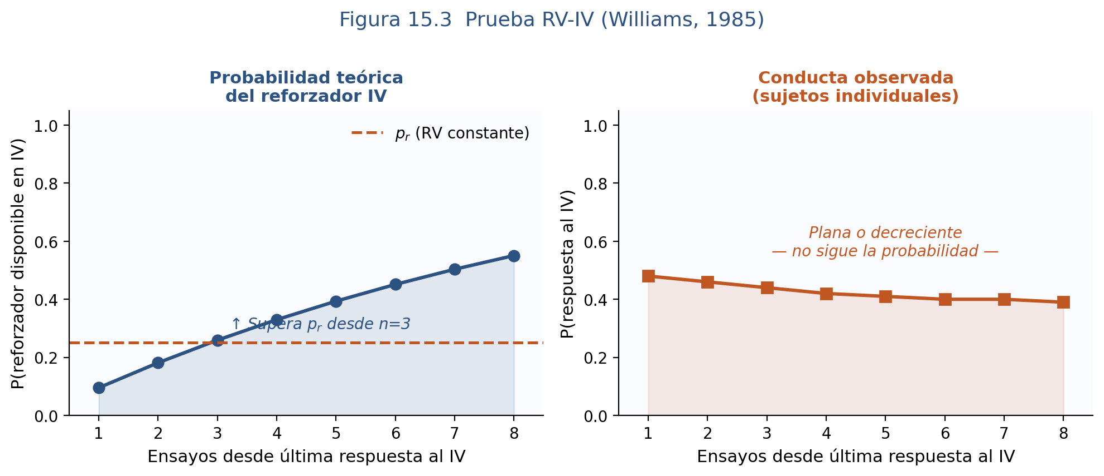
Williams (1985): la conducta no sigue la disponibilidad del reforzador IV

Slide 16
Conclusiones sobre el modelo de maximización momentánea
Experimentos IV-IV y RV-IV convergen en el mismo diagnóstico:
✗ Los organismos NO computan p_i y NO responden a la opción con mayor probabilidad instantánea de refuerzo.
1
Un reforzador sí aumenta la probabilidad de repetir la misma respuesta (ley del efecto ✓).
2
Perseverancia: los organismos repiten una elección con mayor probabilidad por haberla emitido recientemente, con independencia del reforzamiento.
3
La sensibilidad a la secuencia puede verse afectada por el intervalo entre ensayos y por la memoria sobre respuestas recientes.
Implicación conceptual clave: igualación puede ocurrir sin que el organismo maximice p_i en cada decisión individual.

Slide 17
SECCIÓN II
Modelo de Mejoramiento
Herrnstein & Vaughan (1980) — melioration
Capítulo 15 · Aprendizaje y Comportamiento Adaptable

Slide 18
El mejoramiento: cambio en la variable de decisión
El mejoramiento conserva la idea de una regla local, pero cambia lo que el organismo compara.
De: p_i — probabilidad instantánea de reforzador disponible (Max. Momentánea)
↓
A: ρ_i — tasa local de refuerzo r_i / T_i (Mejoramiento)
Tasa local de refuerzo:
ρ_i = r_i / T_i donde r_i = reforzadores obtenibles en la sesión y T_i = proporción de tiempo dedicada a esa opción.
Diferencia clave: la tasa local divide entre el tiempo asignado específicamente a esa opción, no entre el tiempo total de la sesión.

Slide 19
Distinción fundamental: tasa local vs. tasa global
 | Numerador | Denominador | Qué mide
Tasa global | Total de reforzadores de la sesión | Tiempo total de la sesión | Densidad de refuerzo en la sesión entera
Tasa local ρ_i | Reforzadores obtenidos en opción i | Tiempo dedicado a la opción i | Rentabilidad por tiempo de visita a esa opción
Por qué la tasa local es la variable relevante:
Si el organismo dedica solo el 10% de la sesión a una opción que produce 30 reforzadores, su tasa local es 300 ref/hr aunque la tasa programada por hora de sesión siga siendo 30. El organismo «siente» la rentabilidad por tiempo de visita.
Implicación: al aumentar el tiempo dedicado a una opción, su tasa local disminuye (denominador crece); al reducirlo, su tasa local aumenta (denominador decrece). La conducta altera la señal que recibe.

Slide 20
La regla de respuesta: ascenso de colina sobre tasas locales
El mejoramiento es el mismo algoritmo de ascenso de colina que ya conocemos, aplicado a un nuevo dominio.
Kinesis bacteriana (Cap. 4)
Retroalimentación negativa (Cap. 5)
Mejoramiento (Cap. 15)
Variable: concentración de glucosa actual − anterior
Regla: nado recto si diferencia > 0
Variable: diferencia entre estado actual y valor de referencia
Regla: ajustar output para reducir discrepancia
Variable: ρ₁ − ρ₂ (diferencia en tasas locales)
Regla: aumentar T_i para la opción con mayor ρ_i
La novedad del mejoramiento:
La variable sobre la que opera el ascenso de colina no es una propiedad del entorno físico, sino una tasa de reforzamiento que el propio comportamiento del organismo contribuye a determinar. La salida del organismo altera la señal de entrada del comparador.

Slide 21
Ejemplo numérico: IV 1 min – IV 2 min, sesión de una hora
Configuración del programa
IV 1': λ₁ = 1/1 min → 60 reforzadores disponibles por hora de sesión (r₁ = 60)
IV 2': λ₂ = 1/2 min → 30 reforzadores disponibles por hora de sesión (r₂ = 30)
Supuesto clave:
El organismo visita cada opción con suficiente frecuencia para recolectar los reforzadores disponibles en cada visita. El número de reforzadores obtenidos depende del ritmo del programa, no de cuánto tiempo se le dedica activamente.
Notación: T₁ + T₂ = 1 (proporciones de tiempo asignadas a cada opción)
Por tanto:
ρ₁ = r₁ / T₁ = 60 / T₁ (tasa local, opción 1)
ρ₂ = r₂ / T₂ = 30 / T₂ (tasa local, opción 2)

Slide 22
Ejemplo numérico: caso T₁ = 0.5 (tiempo igual para ambas opciones)
IV 1 min
IV 2 min
T₁ = 0.5
T₂ = 0.5
r = 60 ref/hr
r = 30 ref/hr
ρ₁ = 60 / 0.5 = 120 ref/hr
ρ₂ = 30 / 0.5 = 60 ref/hr
Discrepancia: Δ = ρ₁ − ρ₂ = 120 − 60 = +60 ref/hr → Opción 1 es MÁS rentable
Decisión del modelo: Δ > 0 → aumentar T₁ → asignar más tiempo a la opción 1.

Slide 23
Ejemplo numérico: sobreasignación (T₁ = 0.9) — el sistema se corrige
IV 1 min
IV 2 min
T₁ = 0.9
T₂ = 0.1
ρ₁ = 60 / 0.9 = 66.7 ref/hr
ρ₂ = 30 / 0.1 = 300 ref/hr
Tasa colapsó — demasiado tiempo
Tasa disparada — poco tiempo
Δ = ρ₁ − ρ₂ = 66.7 − 300 = −233 ref/hr → Opción 2 ahora es MUCHO más rentable
Decisión: Δ < 0 → aumentar T₂ → reasignar tiempo hacia la opción 2. El sistema oscila alrededor del punto donde Δ = 0.

Slide 24
La condición de equilibrio algebraico: Δ = 0
El organismo deja de redistribuir su tiempo cuando las tasas locales son iguales:
Condición de equilibrio:
ρ₁ = ρ₂
⬇
las tasas locales son idénticas
Sustituyendo la definición:
r₁ / T₁* = r₂ / T₂*
⬇
Reorganizando:
T₁* / T₂* = r₁ / r₂
¡Esta es exactamente la Ley de Igualación de Herrnstein! T₁*/T₂* = r₁/r₂

Slide 25
Verificación numérica del equilibrio: IV 1' – IV 2', 1 hora
Equilibrio en T₁* = 2/3 (r₁/r₂ = 60/30 = 2 → T₁/(1-T₁) = 2 → T₁ = 2/3)
Tasa local IV 1':
Tasa local IV 2':
ρ₁ = 60 / (2/3) = 60 × 3/2 = 90 ref/hr
ρ₂ = 30 / (1/3) = 30 × 3 = 90 ref/hr
✓ ρ₁ = ρ₂ = 90 ref/hr Δ = 0 Sin incentivo para redistribuir
Verificación de igualación:
T₁ / (T₁ + T₂) = (2/3) / (2/3 + 1/3) = 2/3 = 60 / (60 + 30) = r₁ / (r₁ + r₂) ✓
El organismo no necesita conocer la ley de igualación. Basta con que siga la regla local: la igualación global es el estado de equilibrio de ese proceso.

Slide 26
Formalización matemática: la señal de error del sistema
Para generalizar el argumento necesitamos escribir el proceso en forma dinámica.
Discrepancia (señal de error):
Δ = ρ₁ − ρ₂ = r₁/T₁ − r₂/(1 − T₁)
(se escribe T₂ = 1 − T₁ porque ambas proporciones suman uno)
Δ > 0
Δ < 0
Δ = 0
opción 1 más rentable → aumentar T₁
opción 2 más rentable → aumentar T₂
tasas locales iguales → sin cambio → equilibrio
Δ es la señal de error del sistema — análoga al error de predicción en R-W, pero referida a tasas de refuerzo, no a expectativas de recompensa.

Slide 27
Regla de actualización: tiempo discreto
Ecuación de actualización del mejoramiento:
T₁(n+1) = T₁(n) + α · Δ(n)
donde α > 0 es el parámetro de velocidad de ajuste
Conexión con modelos de aprendizaje anteriores:
Bush & Mosteller (Cap. 8):
V(n+1) = V(n) + α(λ − V(n))
Error: resultado − predicción
Rescorla-Wagner (Cap. 11):
ΔV_i = αβ(λ − ΣV)
Error: refuerzo − suma de fuerzas
Mejoramiento (Cap. 15):
T₁(n+1) = T₁(n) + α · Δ(n)
Error: diferencia entre tasas locales
La arquitectura del comparador es la misma; cambia la naturaleza de las variables comparadas.

Slide 28
¿Por qué el sistema siempre converge? — Los dos efectos simultáneos
Caso: Δ > 0 (opción 1 más rentable) → el organismo aumenta T₁
Efecto 1
Efecto 2
Sobre ρ₁
Sobre ρ₂
Al aumentar T₁:
• Denominador de r₁/T₁ crece
• ρ₁ DISMINUYE
La opción que recibe más tiempo
se vuelve menos rentable por visita.
Al aumentar T₁, T₂ = 1−T₁ disminuye:
• Denominador de r₂/T₂ se achica
• ρ₂ AUMENTA
La opción que recibe menos tiempo
se vuelve más rentable por visita.
Ambos efectos empujan Δ = ρ₁ − ρ₂ hacia cero: ρ₁ baja + ρ₂ sube.
Retroalimentación negativa pura: al moverse hacia la opción más rentable, el organismo erosiona su propia ventaja y eleva la rentabilidad de la opción que está dejando.

Slide 29
Unicidad del equilibrio: un único punto de cruce
¿Cuántos puntos de equilibrio tiene el sistema? Exactamente uno.
Comportamiento de las funciones conforme T₁ varía de 0 a 1:
ρ₁ = r₁/T₁ es estrictamente decreciente: comienza muy alta (T₁ ≈ 0) y llega a r₁ (T₁ = 1) ρ₂ = r₂/T₂ es estrictamente creciente: comienza en r₂ (T₁ ≈ 0) y crece sin límite (T₁ → 1)
Una función estrictamente decreciente y una estrictamente creciente se cruzan exactamente una vez. Ese cruce es el único equilibrio del sistema.
En ese cruce: ρ₁ = ρ₂ → r₁/T₁* = r₂/T₂* → T₁*/T₂* = r₁/r₂ ( = igualación ✓ )
El único punto donde el sistema deja de moverse es, por construcción aritmética, el punto de igualación.

Slide 30
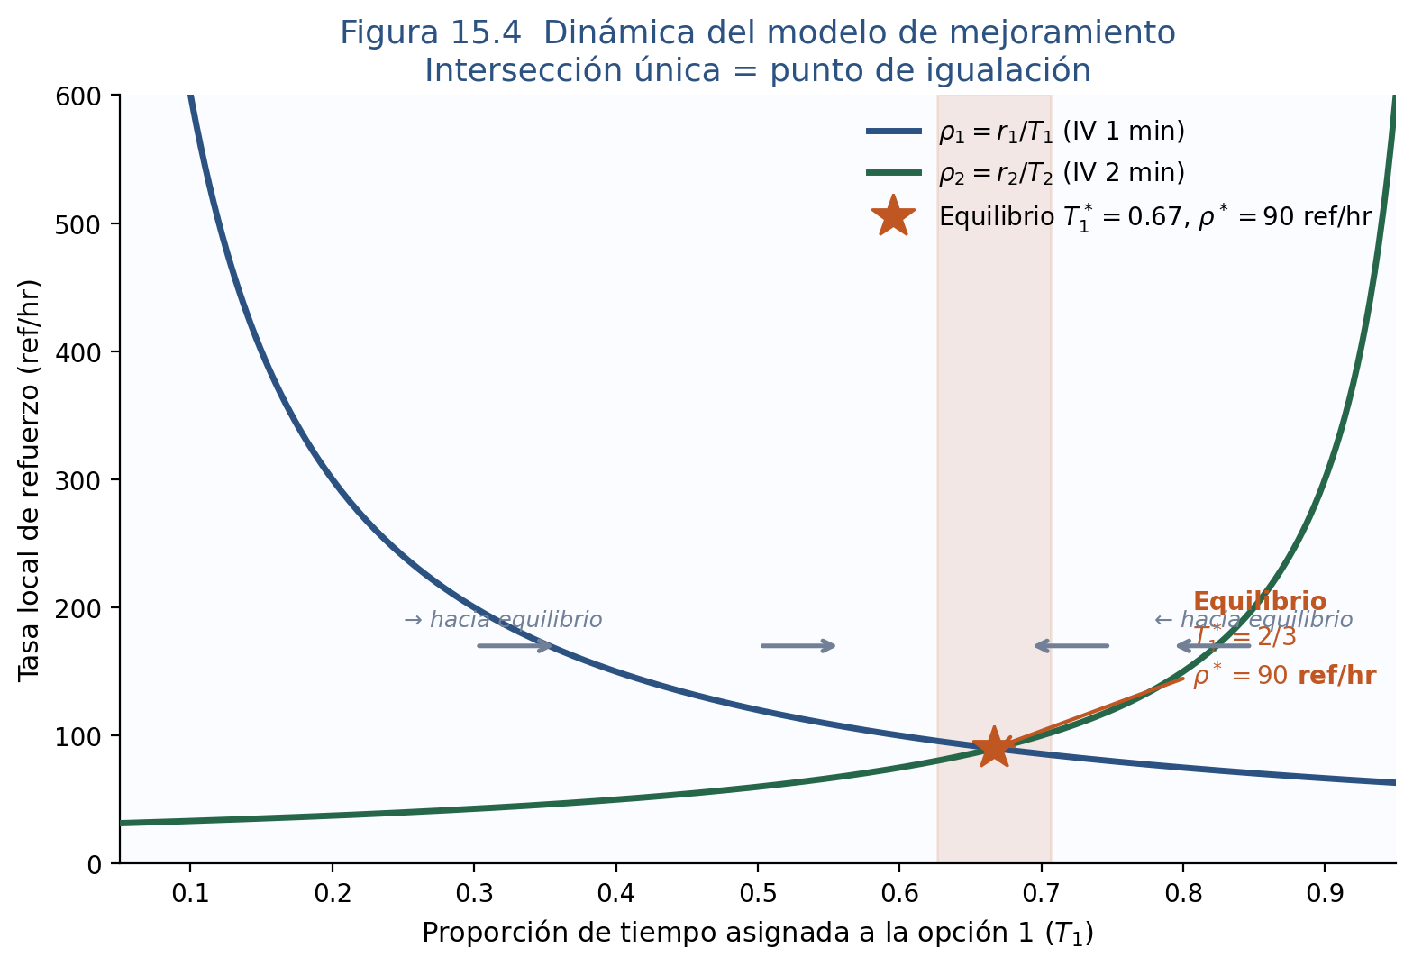
Figura 15.4 — Dinámica del modelo de mejoramiento

Slide 31
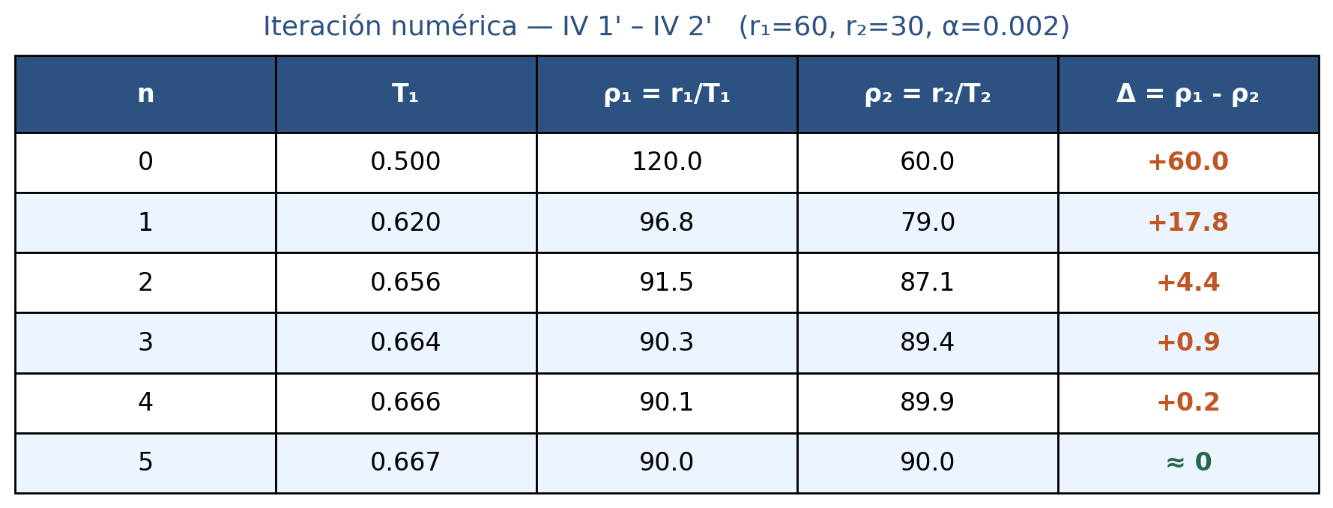
Iteración numérica: convergencia paso a paso (r₁=60, r₂=30, α=0.002)
Observaciones sobre la tabla:
▸ ρ₁ cae de 120 → 90 y ρ₂ sube de 60 → 90: los dos efectos simultáneos que reducen Δ ▸ Δ decrece de 60 → ≈ 0 en cinco pasos, cada uno más pequeño: convergencia amortiguada ▸ El sistema se detiene en el único punto donde no hay incentivo para seguir moviéndose

Slide 32
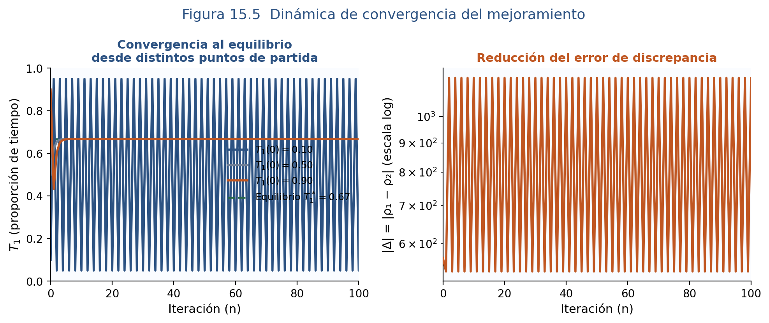
Convergencia al equilibrio desde distintos puntos de partida
El sistema converge al mismo equilibrio (T₁*=0.67) desde T₁=0.10, 0.50 y 0.90. El error |Δ| cae exponencialmente.

Slide 33
El mejoramiento como ascenso de colina sobre tasas de refuerzo
La secuencia de iteraciones es idéntica en su lógica al ascenso de colina del capítulo 4:
Capítulo | Variable comparada | Regla de respuesta
Cap. 4 — Kinesis bacteriana | Concentración de glucosa | Nado recto si gradiente > 0
Cap. 5 — Retroalimentación | Discrepancia respecto al set-point | Ajuste de output para reducir error
Cap. 15 — Mejoramiento | Δ = ρ₁ − ρ₂ | Aumentar T_i para opción más rentable
El mismo principio algorítmico — moverse en la dirección del gradiente de una señal de discrepancia — reaparece en dominios distintos.
La cima de la colina que el mejoramiento escala es el punto donde la discrepancia desaparece — y ese punto resulta ser algebraicamente idéntico al punto de igualación.

Slide 34
SECCIÓN III
Evidencia empírica y limitaciones
Vaughan (1981) — la prueba directa del proceso de mejoramiento
Capítulo 15 · Aprendizaje y Comportamiento Adaptable

Slide 35
Vaughan (1981): evidencia directa del proceso de mejoramiento
Diseño experimental:
Modificar la función de retroalimentación para que mejoramiento, minimización de desviación respecto a igualación y maximización global predigan regiones distintas de asignación de tiempo.
Condición 1
Las tres descripciones predicen la misma región.
→ Resultado: comportamiento en la región esperada (sin poder distinguir modelos).
Condición 2
Mejoramiento predice desplazamiento que implica:
(a) Desviación transitoria de igualación molar
(b) REDUCCIÓN de la tasa global de reforzamiento
→ Resultado: los 3 sujetos se desplazan hacia la región predicha por MEJORAMIENTO.
Conclusión: la dinámica de elección sigue la comparación de tasas locales incluso cuando eso implica reducir la tasa global de reforzamiento — evidencia directa contra maximización global.

Slide 36
Una limitación importante: la ventana temporal no está especificada
El problema:
El modelo no especifica la ventana temporal sobre la que el organismo estima las tasas locales. ¿Toda la sesión? ¿Los últimos 10 minutos? ¿Desde el último reforzador?
Las consecuencias:
Ventana corta
Ventana larga
Rápida adaptación a cambios.
Vulnerable al ruido transitorio.
Adaptativa en entornos volátiles.
Robustez ante fluctuaciones.
Lenta para detectar cambios.
Adaptativa en entornos estables.
Este problema — la elección adaptativa de la escala temporal de estimación — es uno de los temas centrales del módulo de incertidumbre, más adelante en el libro.

Slide 37
SECCIÓN IV
Síntesis y conexiones
Igualación como fenómeno emergente
Capítulo 15 · Aprendizaje y Comportamiento Adaptable

Slide 38
Comparación de los dos modelos
 | Max. Momentánea | Mejoramiento
Variable de decisión | p_i (prob. instantánea) | ρ_i (tasa local r_i/T_i)
Regla de respuesta | elegir argmax{p_i} | mover T_i según signo de Δ
Produce igualación | Sí (por simulación) | Sí (por construcción algebraica)
Evidencia IV-IV | No apoyado (Nevin 1969) | Apoyado (Vaughan 1981)
Evidencia RV-IV | No apoyado (Williams 1985) | Consistente
Perseverancia | No predicha | Compatible (inercia de T_i)
Limitación | Falsa predicción empírica | Ventana temporal indefinida

Slide 39
La lección conceptual: igualación como fenómeno emergente
Hallazgo conceptual central del capítulo:
Los organismos no calculan proporciones relativas ni maximizan en escala de sesión. Igualación global emerge de una regla local (ascenso de colina sobre tasas locales) sin que el mecanismo lo apunte directamente.
Conexión con los niveles de análisis (introducción del libro):
Nivel computacional:
¿Qué se logra? → Igualación: distribución de tiempo proporcional a reforzadores.
Nivel algorítmico:
¿Cómo se logra? → Ascenso de colina sobre tasas locales (mejoramiento).
Implementación:
¿En qué sustrato? → Sensibilidad sináptica, memoria de trabajo, etc.
La maximización momentánea también logra igualación a nivel computacional, pero falla a nivel algorítmico. Los niveles son independientes — y el experimento distingue entre ellos.

Slide 40
Retomando el ejemplo cotidiano: correos y mensajes
¿Qué no hace la persona?
✗ No computa la probabilidad de encontrar un mensaje en cada instante y maximiza en ese momento (Max. Momentánea refutada).
✗ No integra sobre toda la jornada laboral para maximizar mensajes totales (Maximización global insuficiente).
¿Qué sí hace?
✓ Estima implícitamente la tasa reciente de mensajes en cada canal (tasa local).
✓ Redistribuye su atención hacia el canal con mayor tasa cuando la diferencia entre las dos se vuelve suficientemente grande (mejoramiento).
Igualación emerge de esa regla simple, sin que la persona la conozca ni la aplique deliberadamente.

Slide 41
Conexiones hacia atrás
← Cap. 5 — Retroalimentación
El mejoramiento es retroalimentación negativa: Δ cambia de signo cada vez que el organismo se aproxima demasiado a un extremo. El equilibrio es el único punto donde la señal de error desaparece.
← Caps. 4–5 — Kinesis / Ascenso de colina
La regla del mejoramiento — moverse hacia la opción con mayor tasa local — es el mismo algoritmo de ascenso de colina. El dominio cambia (tasas de refuerzo vs. propiedades físicas); el principio es el mismo.
← Cap. 13 — Programas de refuerzo
El mejoramiento funciona porque el intervalo del IV transcurre independientemente y el reforzador queda disponible hasta ser recolectado. Esta propiedad da al mejoramiento su dinámica característica.
← Cap. 14 — Igualación
Los dos modelos explican el mismo fenómeno (equilibrio de Cap. 14) desde la escala temporal del proceso. Igualación puede coexistir con mecanismos moleculares que no la apuntan directamente.

Slide 42
Conexiones hacia adelante
→ Cap. siguiente — Maximización global (Staddon, Rachlin)
El mejoramiento predice igualación como equilibrio local. La maximización global propone distribución que maximiza una cantidad sobre la sesión entera. La diferencia crítica aparece cuando el entorno cambia.
→ Cap. posterior — Ley del efecto relativa (Herrnstein)
El mejoramiento describe redistribución del comportamiento, pero no especifica cómo se determina el valor de cada opción desde su historia de reforzamiento. La ley del efecto relativa completa ese cuadro.
→ Módulo posterior — Gallistel
El mejoramiento accede a tasas desde abajo (probabilidades individuales). Gallistel llevará el argumento más lejos: las tasas de refuerzo son la representación primaria que los organismos forman y actualizan.
→ Módulo posterior — Incertidumbre y volatilidad
La limitación del mejoramiento (ventana temporal indefinida) se convierte en el problema central cuando el entorno cambia. Exploración de opciones inciertas reemplaza al mejoramiento como principio.

Slide 43
Ejercicios del capítulo
1
[Básico]
2
[Básico]
IV 1' – IV 4': calcular tasas locales para T₁ = 50%, 80%, 20%. ¿En cuál se igualan? Verificar con la ley de igualación.
Comparar las predicciones de ambos modelos en ensayos discretos. ¿Qué patrón esperas de cada uno en P(cambio) vs. respuestas consecutivas?
3
[Intermedio]
4
[Intermedio]
Perseverancia en Nevin (1969): implicaciones para la ley del efecto y para el modelo de Bush & Mosteller (Cap. 8).
Usar el ejemplo IV 1'–IV 2' con T₁(0) = 0.10 y T₁(0) = 0.90. ¿En qué dirección se mueve el sistema en cada caso? ¿Por qué α importa?
5
[Avanzado]
6
[Reflexión]
Diseñar dos contextos naturales — uno donde una ventana temporal corta sería adaptativa y uno donde lo sería una larga. ¿Qué propiedad del entorno determina cuál es más apropiada?
(Reflexión) Igualación emerge sin que el organismo la compute. ¿Qué dice esto sobre la relación entre el nivel computacional y el algorítmico?

Slide 44
Resumen del capítulo 15
1. Igualación global puede ser el resultado de mecanismos muy distintos que operen en escala local.
2. Max. Momentánea: los organismos NO responden a p_i instantánea (Nevin 1969; Williams 1985). El efecto de perseverancia indica inercia no contemplada por el modelo.
3. Mejoramiento: el organismo estima tasas locales ρ_i = r_i/T_i y se mueve hacia la de mayor valor — ascenso de colina, retroalimentación negativa, convergencia garantizada.
4. El equilibrio formal del mejoramiento es algebraicamente idéntico a la ley de igualación. T₁*/T₂* = r₁/r₂ es el único punto donde Δ = 0.
5. Vaughan (1981): la redistribución dinámica responde a tasas locales, no a promedios globales — evidencia directa del proceso.
6. Limitación: la ventana temporal de estimación no está especificada — problema central en entornos cambiantes.

Slide 45
Capítulo 15 — Mensaje final
El organismo que sigue la regla de mejoramiento
no conoce la ley de igualación.
Igualación es el equilibrio de un proceso —
no su meta.
A. Bouzas · Aprendizaje y Comportamiento Adaptable: Principios y Modelos · Capítulo 15

